Slide 1
REDES

Slide 2
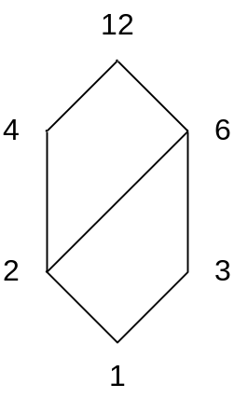
Redes
Sea ( A, ) un conjunto ordenado. Se dice que es una red si y sólo si todo subconjunto
de dos elementos tiene ínfimo y supremo.
Al supremo entre a y b se lo indica sup { a, b } = a ∨ b
Al ínfimo entre a y b se lo indica inf { a, b } = a ∧ b
Propiedad: Si a b ⇔ a ∨ b = b y a ∧ b = a
Es decir que hay que ver si existe supremo e ínfimo entre los elementos incomparables.
Ejemplo:
Sea D₁₂ = { x ∈ IN / x I 12 } = { 1, 2, 3, 4, 6, 12 } es red pues
sup { 2, 3 } = 6 inf { 2, 3 } = 1
sup { 3, 4 } = 12 inf { 3, 4 } = 1
sup { 4, 6 } = 12 inf { 4, 6 } = 2

Slide 3
Red Algebraica
Se denomina red algebraica a la terna ( A, ∨, ∧ ) donde las operaciones ∨ e ∧ cumplen
las siguientes propiedades:
1) ∨ e ∧ son operaciones cerradas | ∀ x, y ∈ A: ( x ∨ y ) ∈ A y ( x ∧ y ) ∈ A
2) ∨ e ∧ son asociativas | ∀ x, y, z ∈ A: x ∨ ( y ∨ z ) = ( x ∨ y ) ∨ z ∀ x, y, z ∈ A: x ∧ ( y ∧ z ) = ( x ∧ y ) ∨ z
3) ∨ e ∧ son conmutativas | ∀ x, y ∈ A: x ∨ y = y ∨ x ∀ x, y ∈ A: x ∧ y = y ∧ x
4) ∨ e ∧ son idempotentes | ∀ x ∈ A: x ∨ x = x ∀ x ∈ A: x ∧ x = x
5) ∨ e ∧ cumplen la absorción | ∀ x, y ∈ A: x ∨ ( x ∧ y ) = x ∀ x, y ∈ A: x ∧ ( x ∨ y ) = x
6) Si a b y c d ⇒ | a ∨ c b ∨ d a ∧ c b ∧ d
Son equivalentes | a b, a ∨ b = b y a ∧ b = a

Slide 4
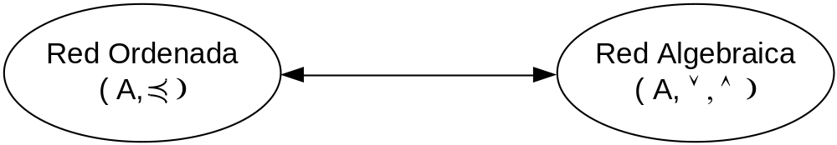
Una red puede darse de dos formas distintas pero equivalentes
Para pasar de
Red Ordenada a Red Algebraica
conozco la relación de orden debo obtener las operaciones binarias ∨ e ∧ /
a ∨ b = sup { a, b } e a ∧ b = inf { a, b }
Red Algebraica a Red Ordenada
conozco las operaciones binarias ∨ e ∧ debo obtener la relación de orden /
a b ⇔ a ∨ b = b y a ∧ b = a
Directamente se llama redes.
Ejemplo:
En la red ordenada ( D₁₂, | ) se define las operaciones ∨ = m.c.m. e ∧ = m.c.d.
En la red algebraica ( P (A), ∪, ∩ ) se define la relación de orden ⊆

Slide 5


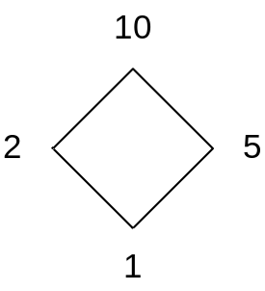
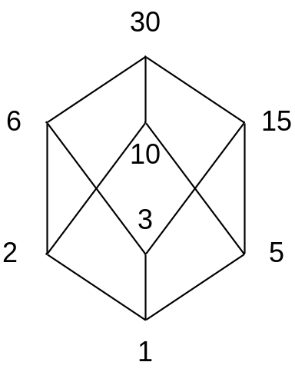
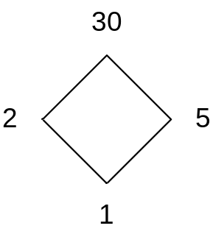
Red Producto
Si ( A, ) y ( B, ) son redes ( A x B, ) es una red, llamada red producto /
( a, b ) ( c, d ) ⇔ a c ∧ b d
Subred
Sea ( A, ) una red y sea Ø ≠ B ⊆ A es una subred de A, si en el orden restringido a B,
se conserva el ínfimo y el supremo de A.
Ejemplo:
( D₃₀, | ) D₃₀ = { 1, 2, 3, 5, 6, 10, 15, 30 }
B = { 1, 2, 5, 10 } es una subred
C = { 1, 2, 5, 30 } no es una subred pues
sup { 2, 5 } = 30 en C
sup { 2, 5 } = 10 en A
C no es subred de D₃₀ aunque C en sí misma es una red

Slide 6

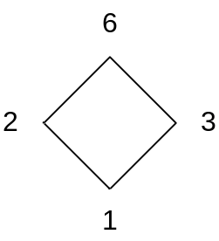
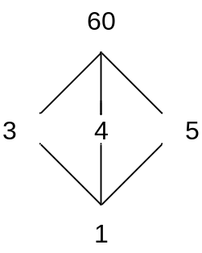
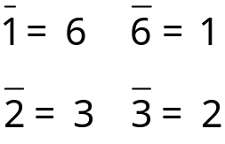
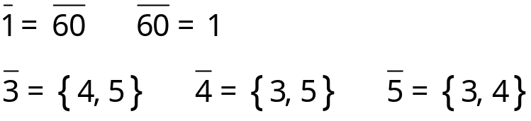
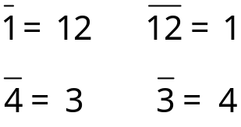
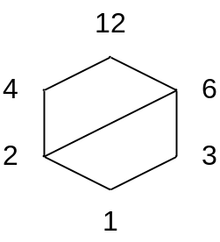
Complemento de un elemento
Sea ( A, ) una red con primer elemento 0_{A} y último elemento 1_{A} . Sea a ∈ A, se define
complemento de a, se indica , a todo elemento que cumple las siguientes condiciones:
1) a ∧ = 0_{A} 2) a ∨ = 1_{A}
Ejemplo:
a) ( D₆, | )
primer elemento 1
último elemento 6
b) ( {1, 3, 4, 5, 60 }, | ) primer elemento 1
último elemento 30
c) ( D₁₂, | ) primer elemento 1
        último elemento 12
el 2 y el 6 no tienen complemento
En una red un elemento puede tener un único
complemento, más de uno o ninguno.

Slide 7
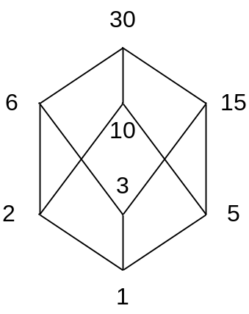
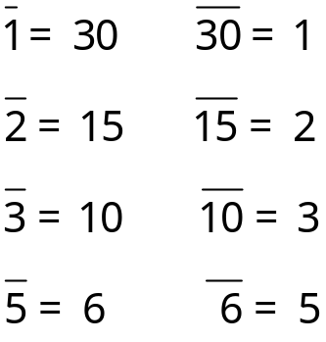
Red Complementada
Una red es complementada ⇔ cada elemento tiene al menos un complemento
Ejemplo: Sea la red ordenada ( D₃₀, | ) donde D₃₀ = { 1, 2, 3, 5, 6, 10, 15, 30 }
Las dos operaciones cerradas son a ∨ b = m.c.m. { a, b } y a ∧ b = m.c.d. { a, b }
Por lo tanto la red algebraica es ( D₃₀, ∨, ∧ )
Primer elemento es e 1
Último elemento 30

Slide 8
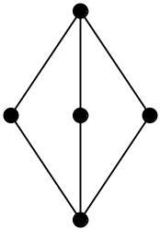
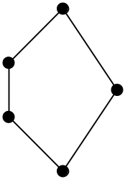
Red Distributiva
Sea ( A, ∨, ∧ ) una red, diremos que la red es distributiva ⇔ ∀ a, b, c ∈ A:
a ∨ ( b ∧ c ) = ( a ∨ b ) ∧ ( a ∨ c )
a ∧ ( b ∨ c ) = ( a ∧ b ) ∨ ( a ∧ c )
Ejemplo: ( P (A), ∪, ∩ ) es una red distributiva pues la unión y la intersección de conjuntos se distribuyen mutuamente cualquiera sean los conjuntos.
Propiedad
En toda red distributiva el complemento, si existe, es única.
Esto significa que si existe un elemento con más de un complemento la red no es distributivas.
Propiedad
Toda red finita es distributiva ⇔ no contiene ninguna subred isomorfa a algunas de las siguientes

Slide 9
Observaciones
Si ( A, ) es una red distributiva y ( Ø ≠ B ⊆ A, / B ) una subred de A ⇒ es subred distributiva
Sean ( A, ) y ( B, ) redes distributivas ⇒ ( A x B, ) es red distributiva
Red Modular
Sea ( A, ∨, ∧ ) una red diremos que la red es modular ⇔
a, b, c ∈ A: a c: a ∨ ( b ∧ c ) = ( a ∨ b ) ∧ c
Propiedad
Toda red distributiva es modular

